Slide 1
Берестов Валентин Дмитриевич

Slide 2
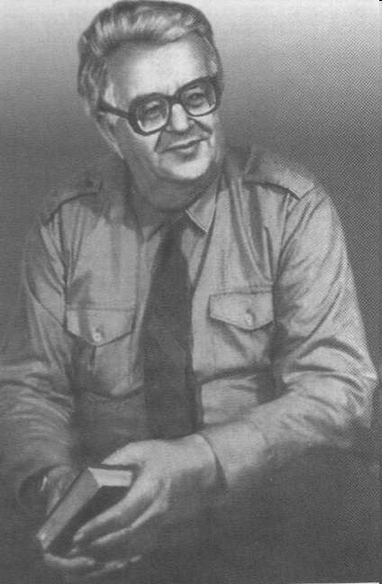
Биография
Валентин Берестов родился 1 апреля 1928 года в Калужской области. Читать будущий поэт научился в четыре года. В 1942 году, во время Второй мировой войны, семья Берестовых оказалась в эвакуации в Ташкенте. Там ему посчастливилось познакомиться с Надеждой Мандельштам, которая познакомила его с Анной Ахматовой. Затем состоялась встреча с Корнеем Чуковским, сыгравшим большую роль в судьбе Валентина Берестова.
Валентин Дмитриевич Берестов— русский детский поэт, писатель, переводчик.

Slide 3
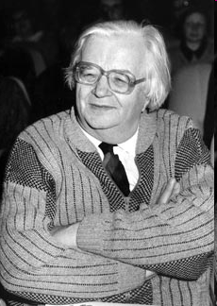
В 1944 году семья Берестовых перебралась в Подмосковье. Валентин Берестов закончил исторический факультет. В 1946 году, ещё в студенческие годы, Берестов впервые поехал на археологические раскопки. Первые его публикации взрослых стихов в журнале «Юность» как раз и были посвящены этой экзотической профессии и стали излюбленной темой.

Slide 4
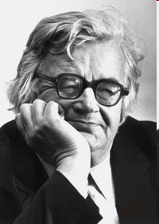
Первые произведения опубликовал в журнале «Смена» в 1946 г. Первый поэтический сборник «Отплытие» и первая детская книжка для дошкольников «Про машину» вышли в 1957 году. Затем читатели познакомились со сборниками стихов и сказок «Весёлое лето», «Картинки в лужах», «Улыбка», «Семейная фотография»и другие.

Slide 5
Весёлое лето
Лето, лето к нам пришло! Стало сухо и тепло. По дорожке Прямиком Ходят ножки Босиком. Кружат пчелы, Вьются птицы, А Маринка Веселится.
Увидала петуха: - Посмотрите! Ха-ха-ха! Удивительный петух: Сверху перья, снизу - пух! Увидала поросенка, Улыбается девчонка: - Кто от курицы бежит, На всю улицу визжит, Вместо хвостика крючок, Вместо носа пятачок, Пятачок Дырявый, А крючок Вертлявый? А Барбос, Рыжий пес,
Рассмешил ее до слез. Он бежит не за котом, А за собственным хвостом. Хитрый хвостик вьется, В зубы не дается. Пес уныло ковыляет, Потому что он устал. Хвостик весело виляет: "Не достал! Не достал!" Ходят ножки Босиком По дорожке Прямиком. Стало сухо и тепло. Лето, лето к нам пришло!

Slide 6
Дракон
В дверь диетической столовой Вошёл дракон семиголовый. Он хором "Здравствуйте!" сказал И, улыбаясь, заказал: - Для этой головы, Пожалуйста, халвы. Для этой пасти - Прочие сласти. Для этой головки - Перловки. Для этой глотки - Селёдки. Для этой башки - Пирожки. Для этой рожи - То же. Для этого личика - Два сдобных куличика. Что ещё? Лимонада бутылку, Семь салфеток, ножик и вилку.
Он руку над партою тянет и тянет...
Он руку над партою тянет и тянет. Неужто никто на него и не взглянет? Не нужно отметок в журнал и в дневник. Довольно того, что он в тайну проник, Что чудо свершилось, задача решилась... Спросите, пожалуйста! Сделайте милость!
Ёлочный шар
Расцветает ландыш в мае, Астра осенью цветет, А зимою расцветаю Я на елке каждый год. Целый день лежал на полке. Все забыли про меня. А теперь вишу на елке, Потихонечку звеня. Всю елку до макушки Украсили игрушки! Вставайте в хоровод! Встречайте Новый год!

Slide 7
В последние годы жизни писал и выпускал детские сказки вместе со своей женой художницей и писательницей Татьяной Александровой. Валентину Берестову благодарны многие замечательные детские писатели, которым он помог сделать первые шаги в литературе.

Slide 8
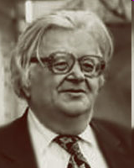
Умер Валентин Берестов15 апреля 1998 года в Москве. В возрасте 70-ти лет.

